Slide 1
Manipuler des fichiers XML
Avec Python et XPATH

Slide 2
Installer Python
Telecharger cet atelier: https://github.com/jamesgawley/xml/
https://www.python.org/downloads/
On va utiliser le paquet ‘xml’

Slide 3
Python packages (paquets)
Importation d'un paquet
import ______
import ______ as ____
from ______ import _____, _______
Où les trouver
https://docs.python.org/

Slide 4
Inspecting a function
dir(function)
from inspect import getmembers, isclass, isfunction
for (name, member) in getmembers(ET, isfunction):
if not name.startswith("_"):
print(name)

Slide 5
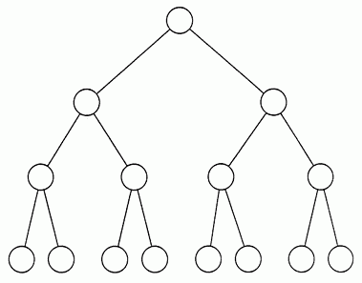
XML
Structure arborescente
Chaque nœud n'a qu'un seul parent, et 0+ enfants
Un document XML est un arbre où chaque nœud est un élément
Un élément est un, ou une paire de balises
peut avoir attributs
peut contient texte
peut contient d'autres éléments

Slide 6
Functions on va utiliser
fromstring <- créer un nouvel élément xml
tostring <- imprimer l’element
parse <- lire la structure arborescente

Slide 7
Parse tree & Attributes
Récupérer l'objet ElementTree avec la méthode parse()
Récupérer l'élément racine avec la méthode getroot() de l'objet.
Obtenir tous les attributs avec .attrib (propriété, pas méthode)
Regardez les valeurs d'attributs spécifiques avec .get()

Slide 8
Creer les elements
Creer un élément avec fromstring("<tag>text</tag>")
OU:
elementobj = ET.Element("tag")
elementobj.text = "text"
En tous les cas, ajouter avec l'ajouter à l'arbre avec la fonction append() de l'élément parent

Slide 9
Changer les elements
Définir un nouvel attribut ou remplacer un ancien attribut avec .set(nom_attribut, valeur_attribut)
Supprimer un élément avec del()
trouver/copie l’élément
supprimer la ‘copie’
Sauvegarder les changements avec .write() sur l'objet arbre d'éléments

Slide 10
Trouver les elements
Pour trouver un élément spécifique, utilisez .find() et quelques XPATH.
/topic Renvoie l'élément racine <topic>.
//titre Renvoie tout élément <titre>.
//section/title Renvoie uniquement l'élément <title> qui est un enfant d'un élément <section>.
//p[@audience='expert'] Renvoie tout élément <p> où l'attribut @audience est défini comme expert.
//p[not(@audience)] Renvoie tout élément <p> où l'attribut @audience est absent.
//p[not(@audience='admin')] Renvoie tout élément <p>où l'attribut @audience n'a pas la valeur admin OU est manquant.

